Slide 1
Библиотека ОмГТУ
представляет
книжно-иллюстративную выставку:

Slide 2
«ЛЮДИ.
СУДЬБЫ.
ВРЕМЕНА.»

Slide 3
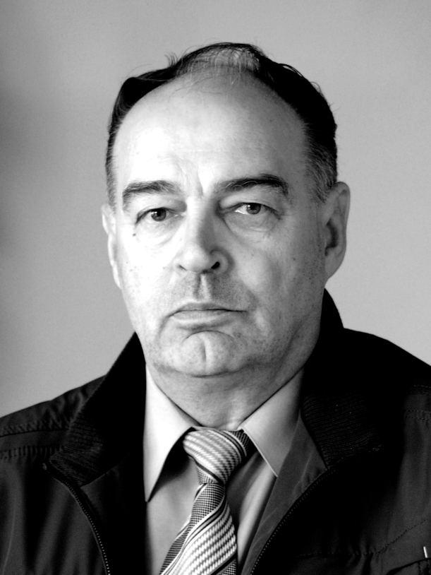
Юбилею ученого посвящается
Павел Дмитриевич
Балакин
14.05.1944

Slide 4
Из биографии:
Родился в 1944 году в селе Вишневка Нижнеомского района.
В 1967 году окончил МТФ ОмПИ по специальности «Технология машиностроения, металлорежущие станки и инструменты». Был распределен в ОмПИ на кафедру теории механизмов и машин на должность ассистента.
В 1970 году поступил в целевую аспирантуру МСИ и в 1973 г. защитил кандидатскую диссертацию по специальности 05.02.18 – теория механизмов и машин. После защиты диссертации продолжил работу в ОмПИ на кафедре теории механизмов и машин в должности старшего преподавателя, а с 1976 года – доцента этой же кафедры.
В 1975-1976 гг. работал заместителем декана МТФ. С 1976г. – доцент кафедры ТММ и декан МТФ. В 1978 г. Павел Дмитриевич избран заведующим кафедрой теории механизмов и машин.
В 1994 г. П.Д. Балакин защитил докторскую диссертацию в диссертационном совете при Новосибирском государственном техническом университете. В 1995 г. присвоено ученое звание профессора.

Slide 5
Список опубликованных научных и научно-методических работ составляет свыше 325 наименований;
в т. ч. 10 монографий и более чем 50 изобретений.
Посвятив себя практически одной области науки, Павел Дмитриевич разработал научную базу принципиально новой технологии – механических передач с адаптивными свойствами.
Более чем двадцатилетнее сотрудничество с опытным производством НИИ и промышленностью позволило реализовать многие собственные технические решения, в том числе семь изобретений.
Павел Дмитриевич - руководитель аспирантуры по теории механизмов и машин, член диссертационного совета в ОмГТУ.
Награжден дипломом ВДНХ СССР, знаком "Ветеран ОмПИ".

Slide 6
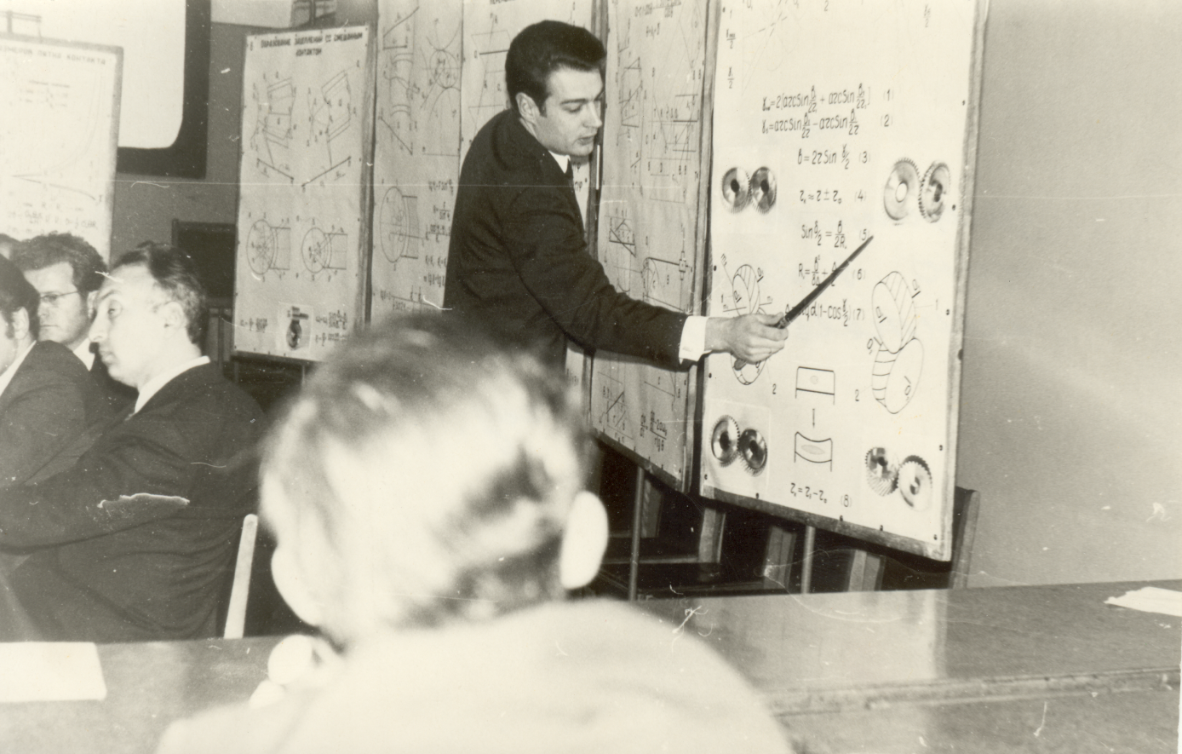
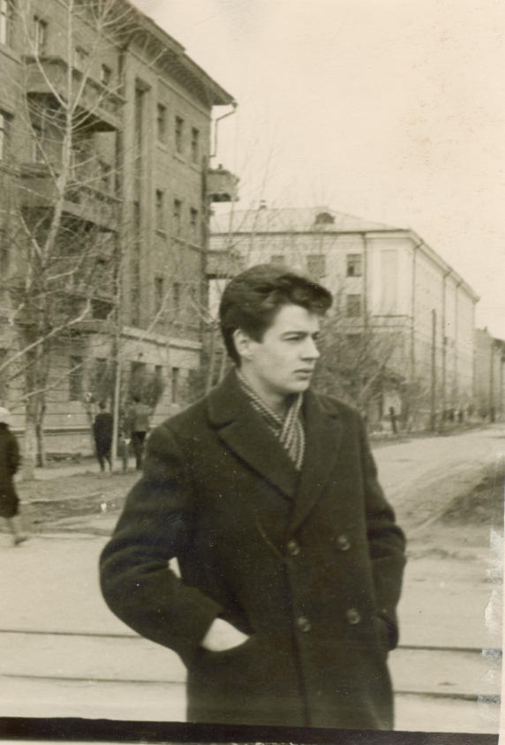
Архивное фото.
Хранится в музее ОмГТУ

Slide 7
Из отзывов коллег:
«…Павел Дмитриевич – это незаурядный человек, блестящего ума, выдающихся способностей…»
И. Л. Рязанцева, доцент,
кандидат технических наук,
каф. «Машиноведение»

Slide 8
С научными работами
Павла Дмитриевича Балакина
можно ознакомиться
в отделе научной литературы
Г-100.

Slide 9
Книжно-иллюстративная выставка
«Люди. Судьбы. Времена.»
работает до 31.10.2019 г.

